Slide 1
CIENCIA DE DATOS
Grado en biomedicina
DR. ARIEL CARIAGA-MARTÍNEZ

Slide 2
Temario
- “Teoría” (probabilidad y estadística, aprendizaje automático, herramientas informáticas para ciencia de datos).
- “worKshop”:
- recursos.
- metodología.
- resultados:
-análisis de datos.
- comunicación
-presentación: data visualization
- aplicación. Toma de decisiones

Slide 3
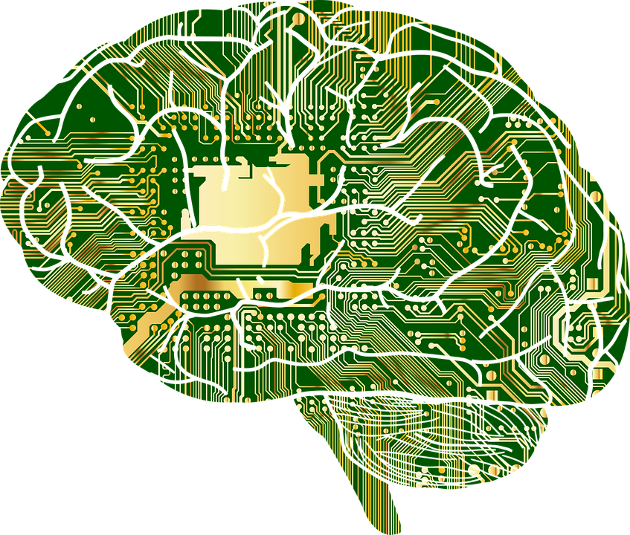
ALGO DE CIENCIA…
CIENCIA DE DATOS

Slide 4
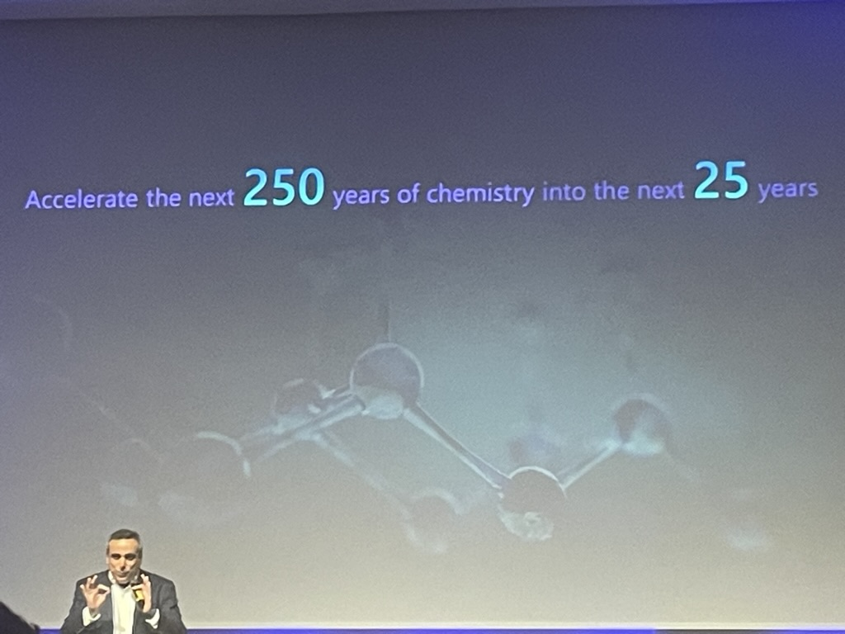
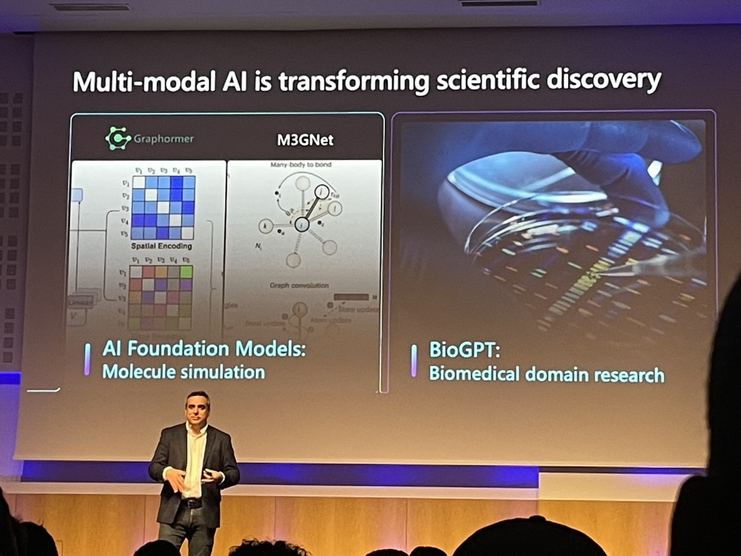
ALGO ¿CONFIDENCIAL?
VICE-PRESIDENTE DE IA E INNOVACIÓN, MICROSOFT (REDMOND)

Slide 5



¿Cómo investigamos en Biomedicina?
DEFINICIONES
Tipos de problemas
¿Cómo encontramos “la verdad”?
¿Qué sabemos hasta ahora?
Notes:
Qué tipo de problemas abordamos en biomedicina? Y cómo encontramos la verdad? Normalmente esto ocurrirá por la estadística…qué saben los alumnos al respecto?

Slide 6
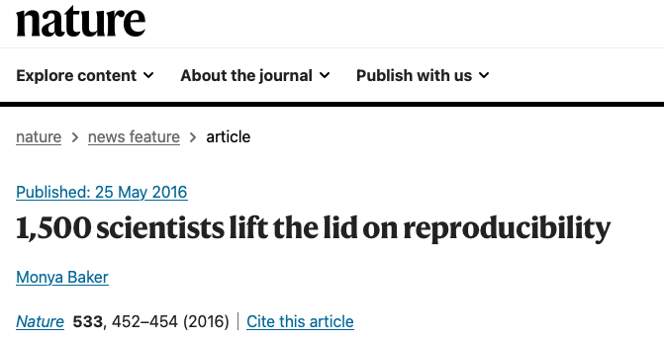
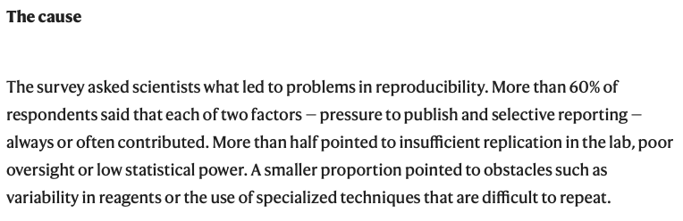
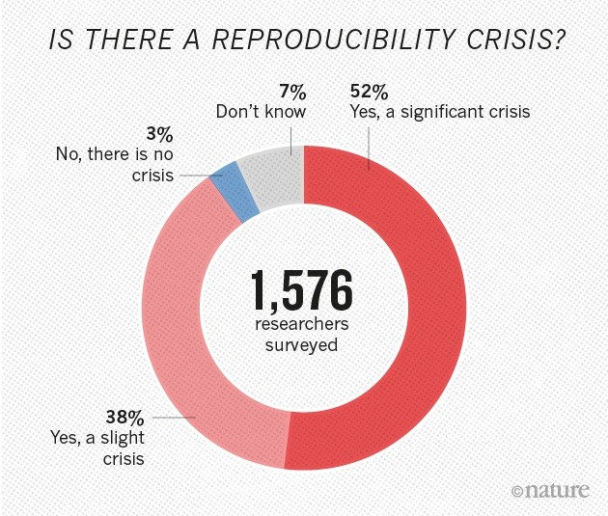
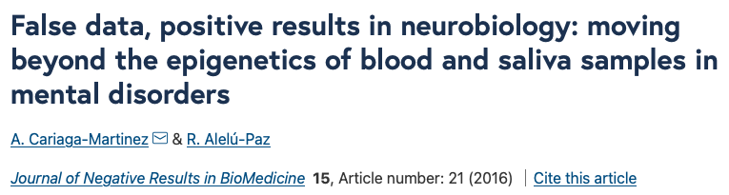

Slide 7
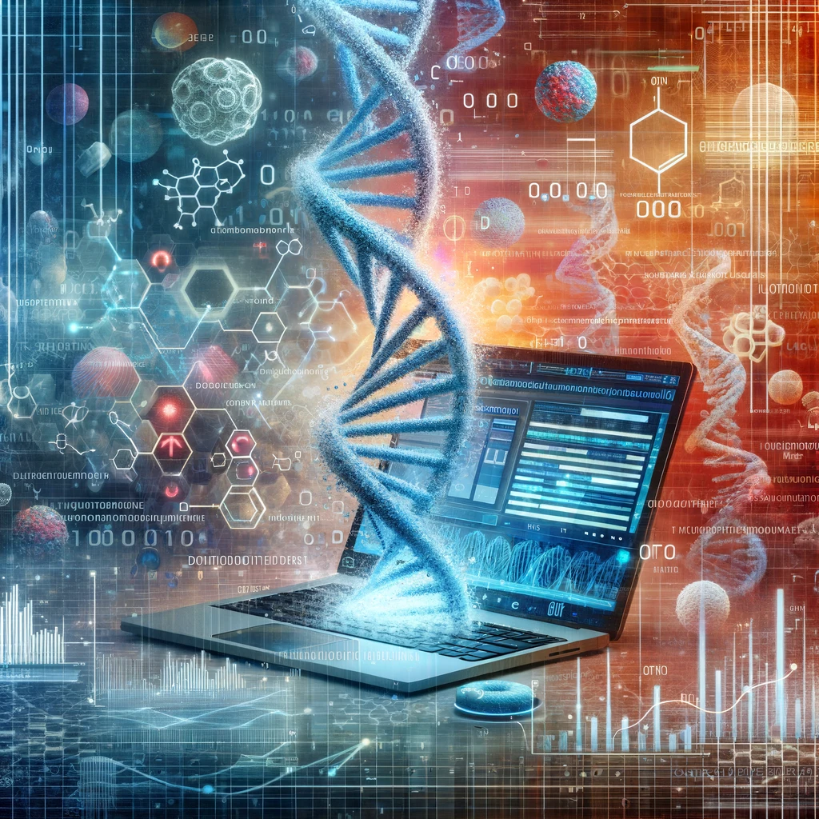
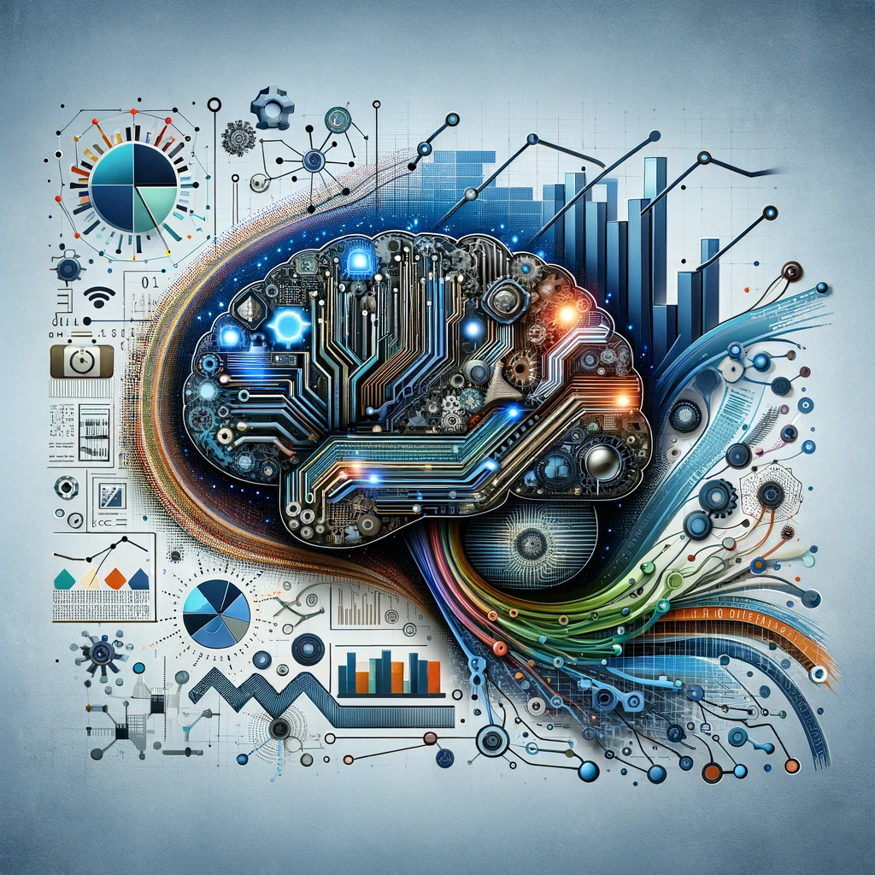
Antes de avanzar…¿Bioinformática, bioestadística o Ciencia de Datos?
DEFINICIONES

Slide 8
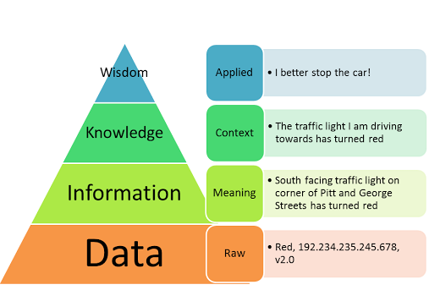
DEFINICIONES
No es programación: [a buena parte de la] programación “no le importan los datos”: ”leyes para ordenadores”.
No es estadística: agrega partes como big-data (específicos) y aplicaciones dirigidas.
No es BI: (retrospección) es también prospección y se aplica a más áreas que los negocios.
No es ML (solamente): ciencia de datos incluye todo lo necesario para la ingesta de datos y su presentación.
La ciencia de datos es interdisciplinar e implica extraer conocimiento a partir de datos.

Slide 9
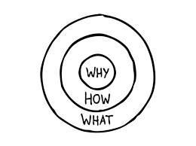
PROBABILIDAD Y ESTADÍSTICA PARA CIENCIA DE DATOS
Todos los caminos conducen a…
The Golden Circle
¿Desde dónde quieres llegar a la ciencia de datos?
Matemática
Estadística
Programación

Slide 10
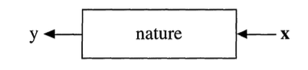
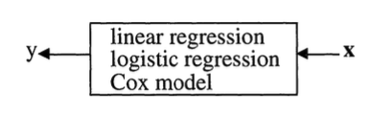
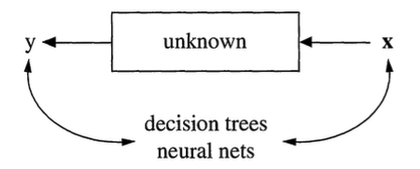

PROBABILIDAD Y ESTADÍSTICA PARA CIENCIA DE DATOS
Estadística y
ciencia de datos
¿Para qué analizar estos datos?
Predicción
Información
Empezamos aquí
(variable/s independiente/s)
“LA CAJA NEGRA”
2) Ajuste a un modelo
1) Parámetros estimados de la muestra
EL MODELADO DE DATOS
EL MODELADO ALGORITMICO
2) Si la predicción ”es buena”, el “modelo” es bueno.
1) No ajustamos a ningún modelo, sino que buscamos una función (algoritmo).

Slide 11
PROBABILIDAD Y ESTADÍSTICA PARA CIENCIA DE DATOS
Conceptos para repasar…
Probabilidad → Variables aleatorias (distribuciones, etc.).
Estadística descriptiva → Análisis exploratorio de los datos (EDA)
Resumir, entender, detectar patrones, anomalías, suposiciones…

Slide 12
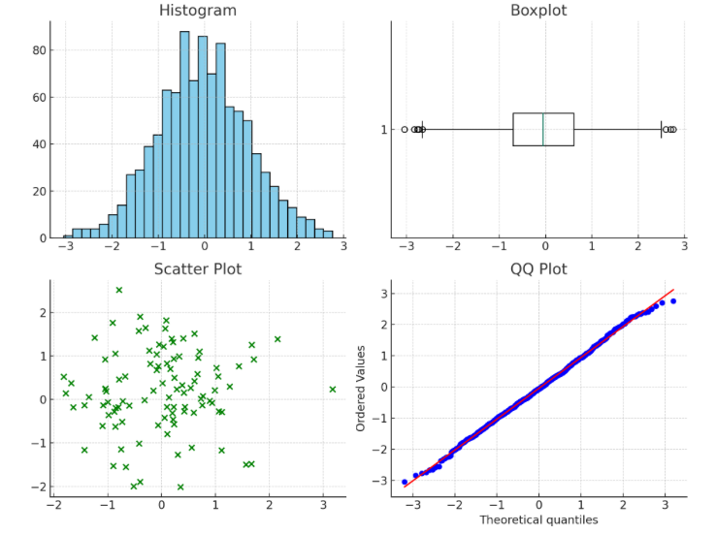
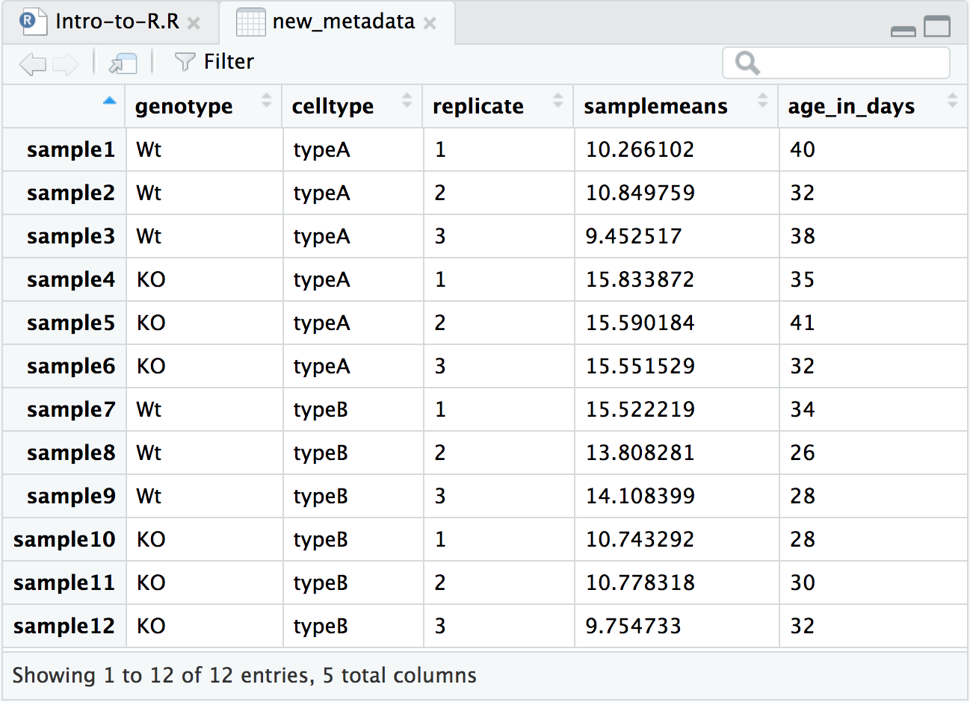
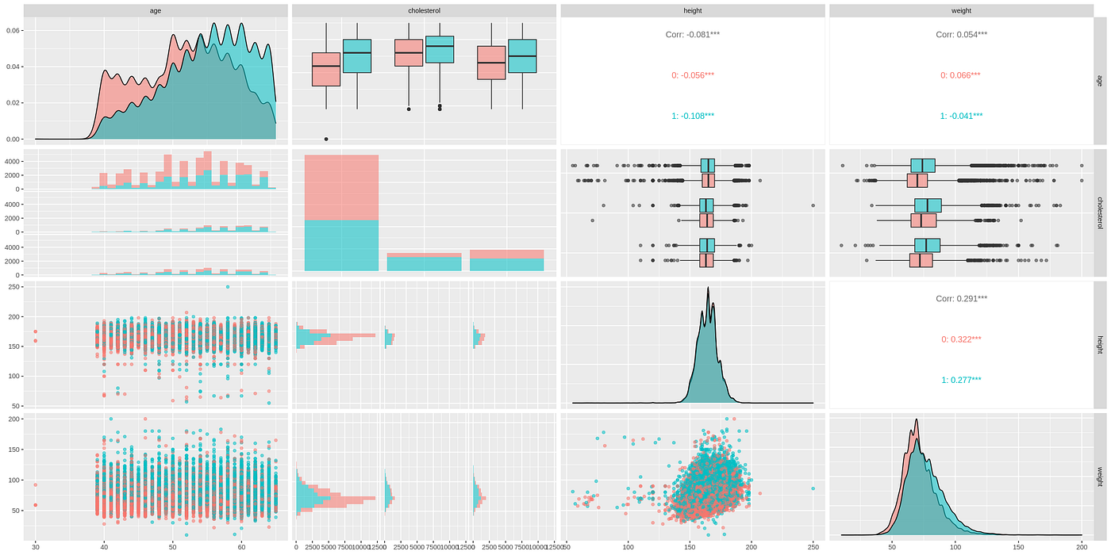
PROBABILIDAD Y ESTADÍSTICA PARA CIENCIA DE DATOS
EDA

Slide 13
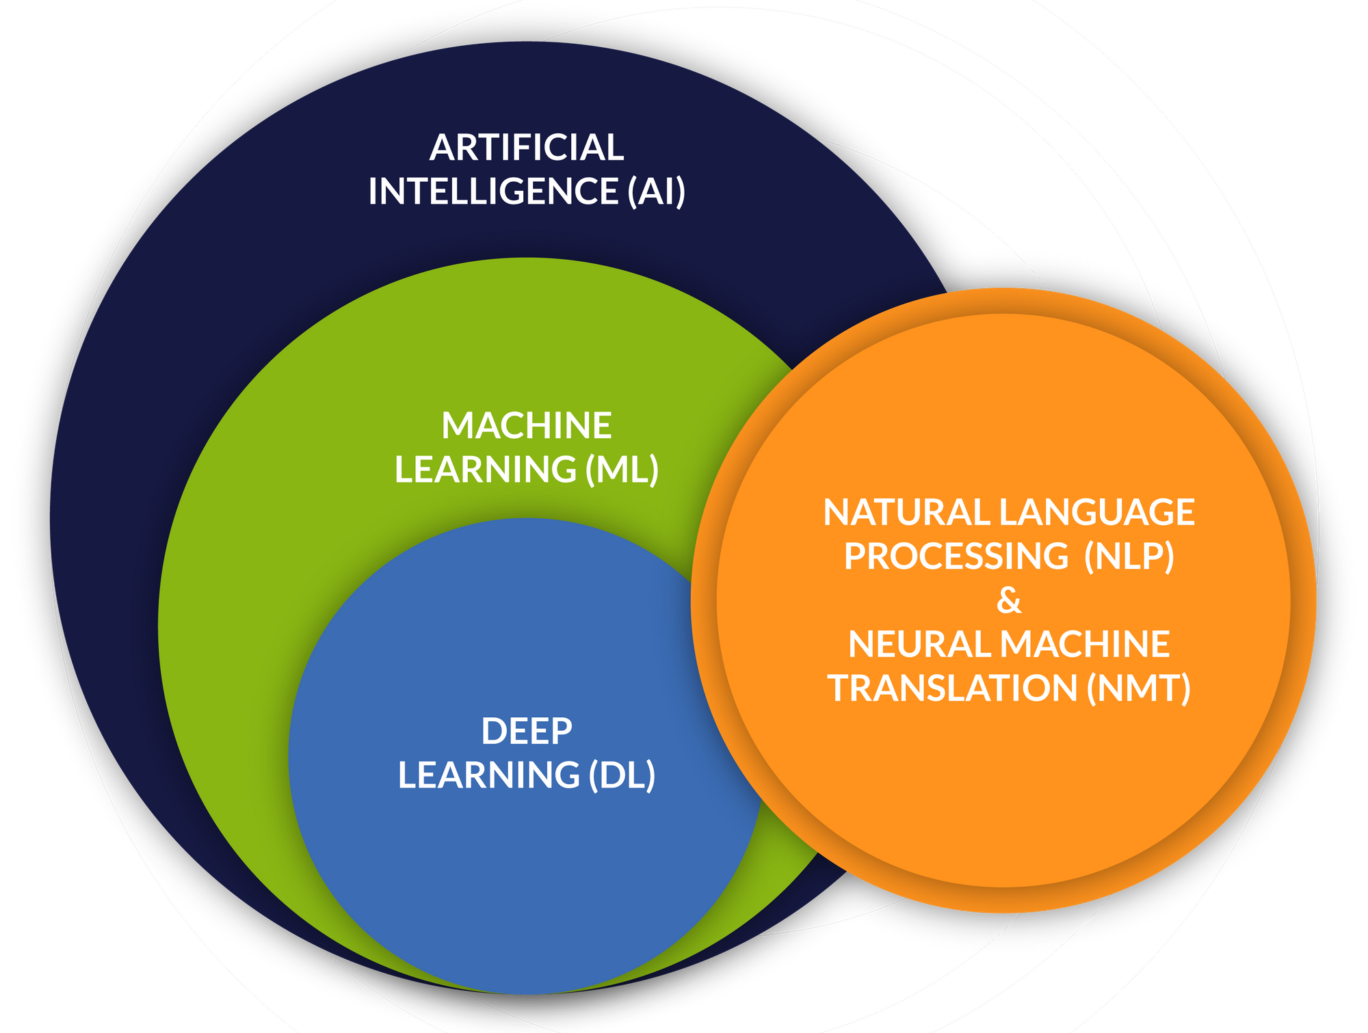
CIENCIA DE DATOS
¿Qué me voy a encontrar?
Inteligencia artificial = campo científico multidisciplinar completo.
ML = algoritmos de “aprendizaje” (sin ser programados para ello específicamente).
DL = (parte del ML) funciones matemáticas que colaboran entre sí para generar un “output”.

Slide 14
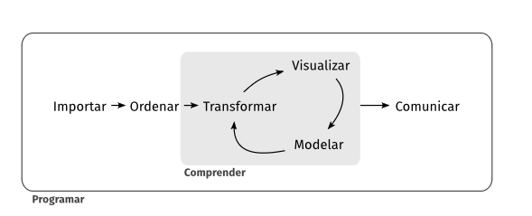
Herramientas informáticas en Ciencia de Datos
Tableu, PowerBI…
SQL
Tu propio conocimiento
Python, R…
https://es.r4ds.hadley.nz
Antes de la herramienta…¿cómo funciona el ML?

Slide 15
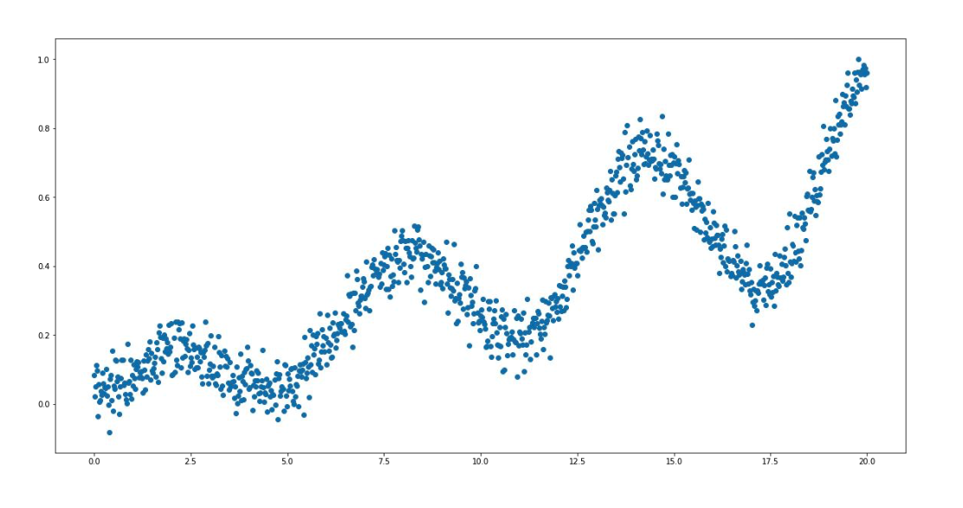
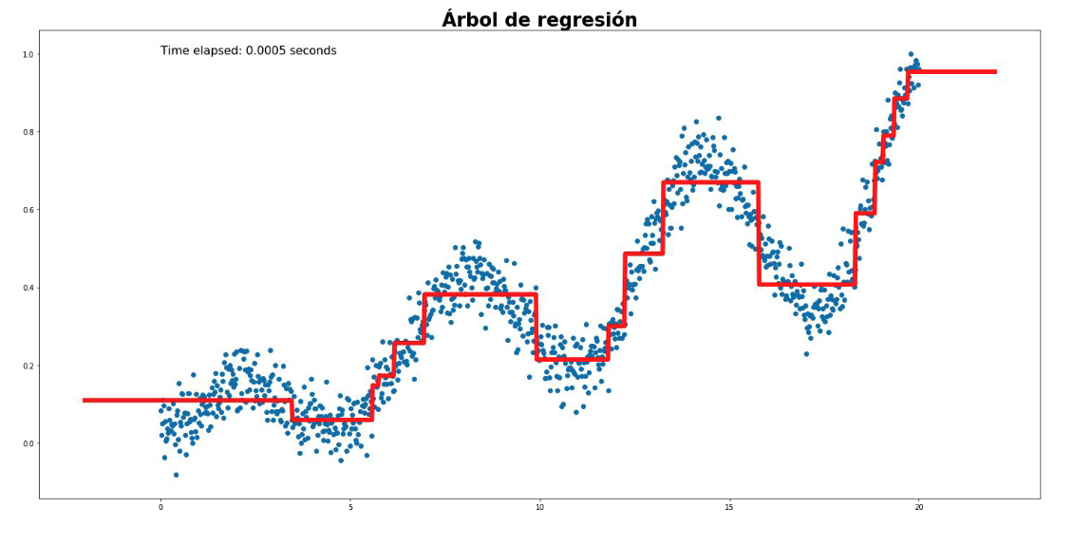
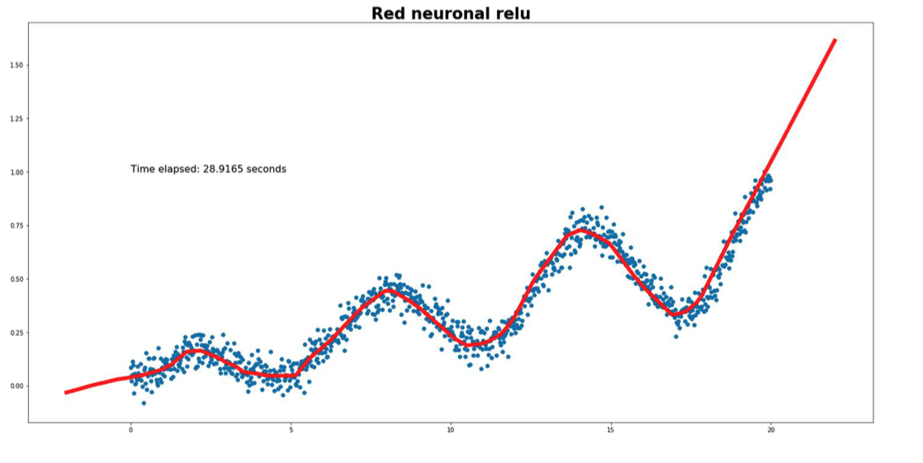
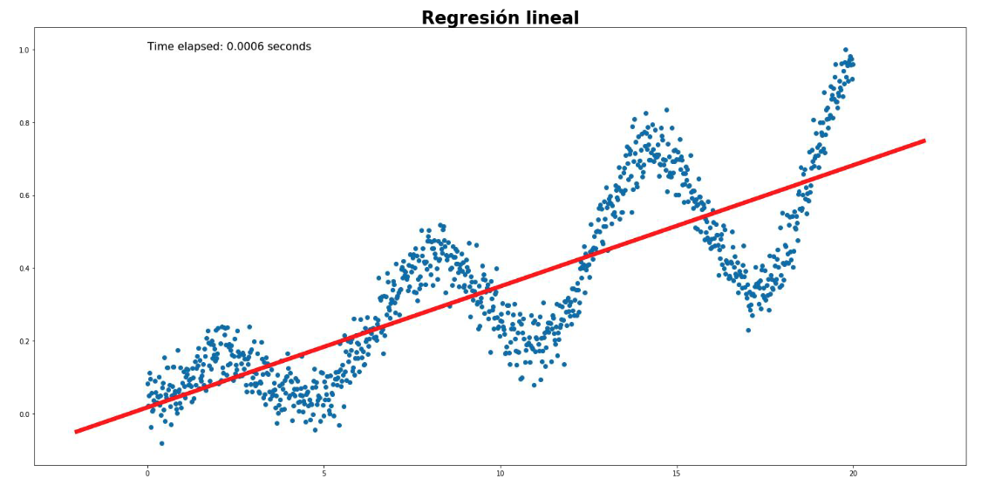
MACHINE LEARNING
PROBLEMA: Predecir valores siguientes.
Un algoritmo de ML típico (más o menos ”poderoso”)
Una red neuronal sencilla
Un estudiante de bachillerato (¿¿grado??)

Slide 16

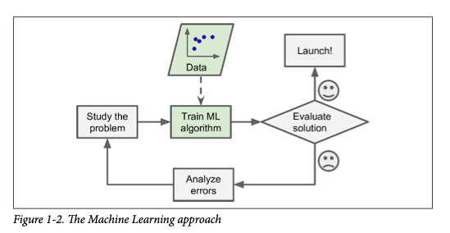
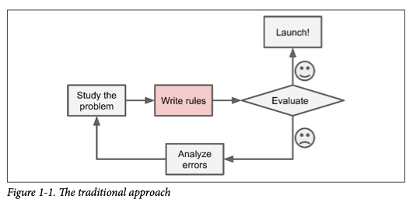

MACHINE LEARNING
ERRORES /
ENTRENAR
¿Cómo? (HOW?) → “Automágicamente”
ML: ¿Cómo “aprendizaje” sin ser programado para ello específicamente?
El algoritmo (función matemática/estadística + evaluación del “error”) recibe datos y va ofreciendo mejores soluciones…
Descomponer el problema + “escribir las reglas” (= proponer hipótesis + modelos estadísticos)

Slide 17
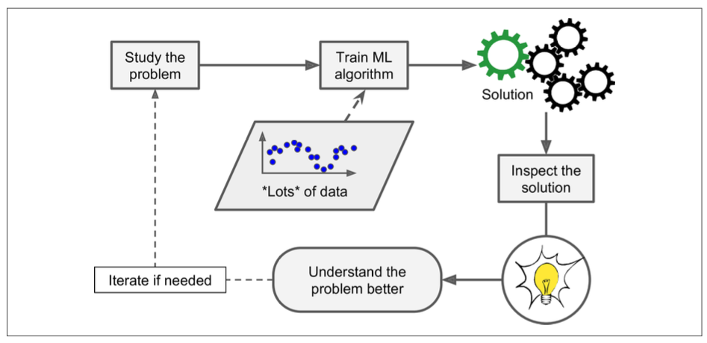
MACHINE LEARNING
ML también nos da otras perspectivas para entender un problema…
Ej: detección tumoral (cerebro)

Slide 18

MACHINE LEARNING
ML: Los datos NO necesariamente deben seguir ningún “patrón” (organización/”leyes”)

Slide 19
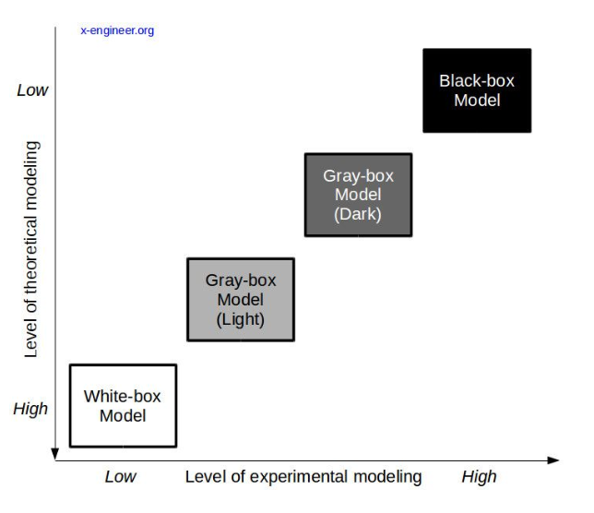
¿HACIA ADÓNDE VAMOS?
¡Hacia aquí nos dirigimos!
Qué tan sencillo puede ser ENTENDERLO Y EXPLICARLO para un humano….
Qué tan sencillo puede ser HACERLO para un humano….

Slide 20
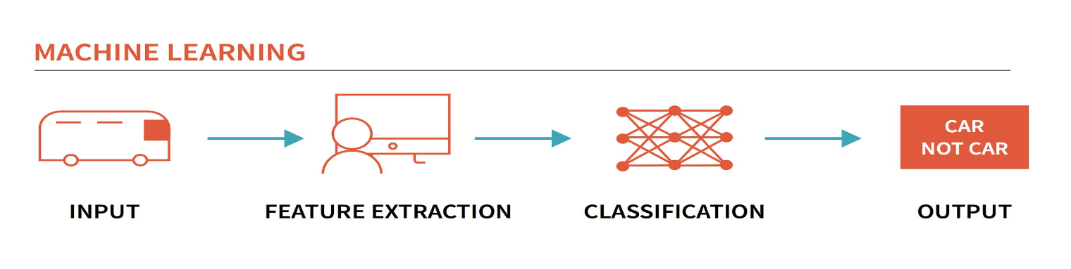
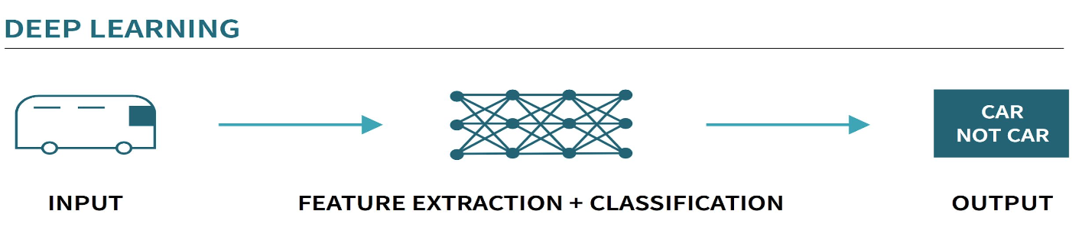
¿Cómo? (HOW?) → “Automágicamente”
Son capas de cálculo (que pueden o no recordar el resultado anterior y buscan optimizar un resultado). “Resultado” = menor error → ¡ENTRENAMIENTO!
DP: Identificación de patrones o geometrías
(imágenes, texto, generativas/adversarias).

Slide 21

MACHINE LEARNING
https://xkcd.com/1838/

Slide 22
Temario
- “Teoría” (probabilidad y estadística, aprendizaje automático, herramientas informáticas para ciencia de datos).
- “worKshop”:
- recursos.
- metodología.
- resultados:
-análisis de datos.
- comunicación
-presentación: data visualization
- aplicación. Toma de decisiones

Slide 23
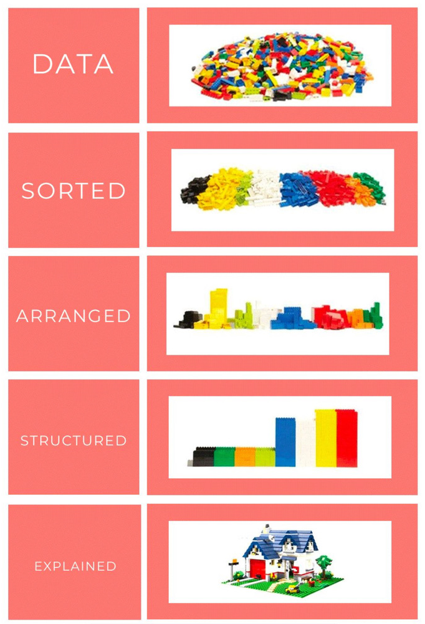
¿De qué forma recogemos los datos?
¿Cómo los podríamos clasificar?
¿Cómo los podríamos transformar?
¿Cómo los podríamos modelar?
¿QUÉ HISTORIA (CONVINCENTE) PODEMOS CONTAR?

Slide 24
RECURSOS Y METODOLOGÍA
Análisis de datos en Ciencia de Datos
Problema + Datos
Wrangling
EDA
Modelado + Interpretación
Comunicar…
80% del tiempo
100% de la utilidad
100% del avance

Slide 25
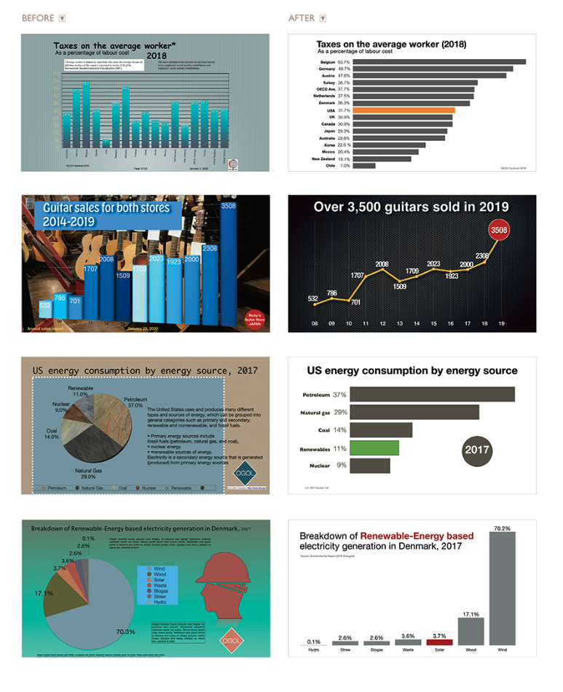

DATA VISUALIZATION

Slide 26
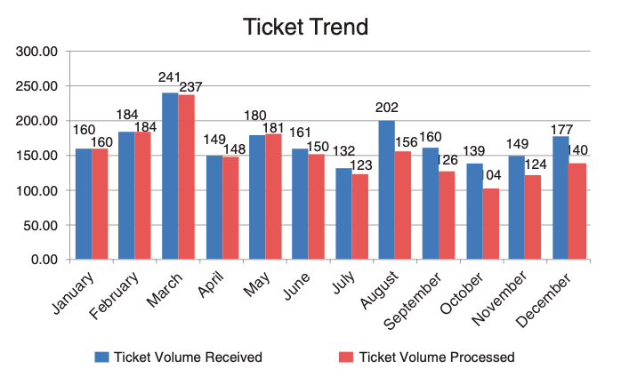
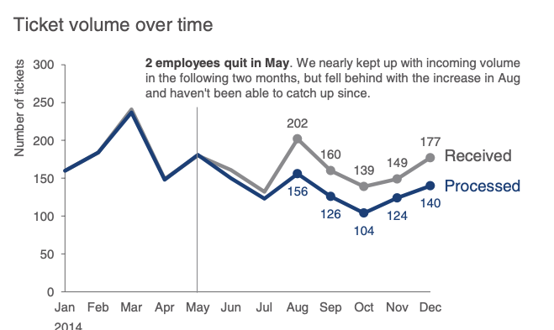
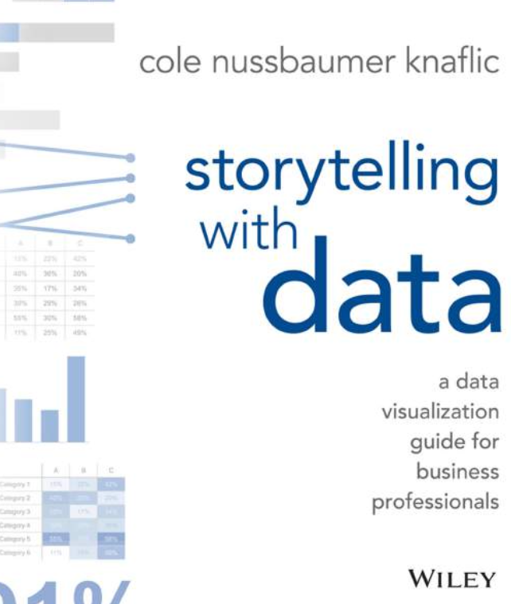
DATA VISUALIZATION
No somos buenos con el ”data storytelling”
Evolución en el tiempo

Slide 27
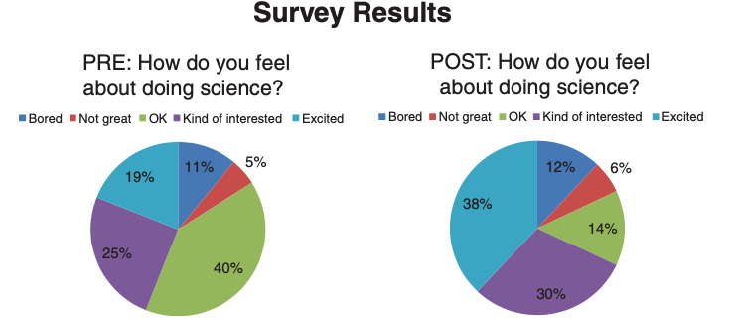
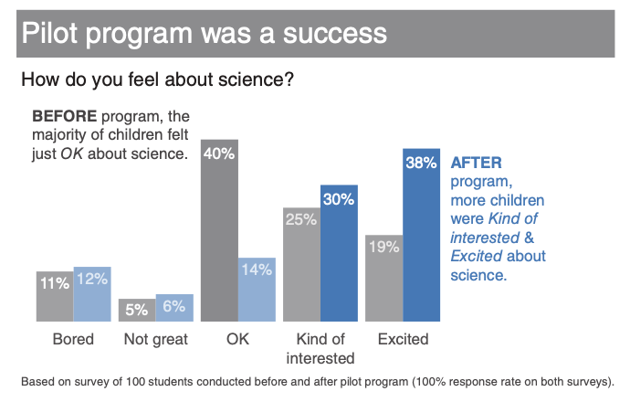
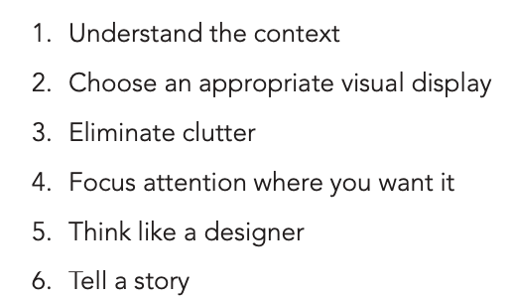
DATA VISUALIZATION

Slide 28
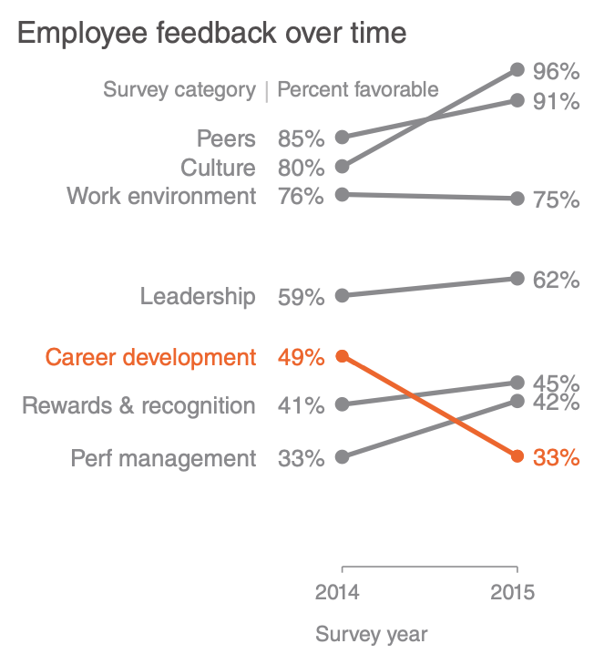
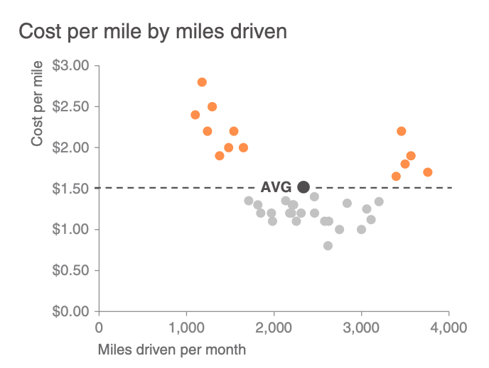
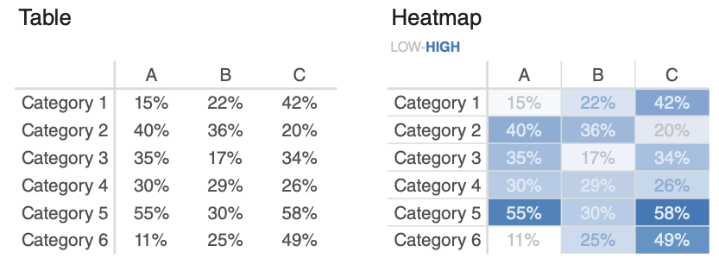
DATA VISUALIZATION
USO ADECUADO DEL COLOR
USO ADECUADO DEL COLOR I
USO ADECUADO DEL COLOR II
TABLAS VS HEATMAPS

Slide 29
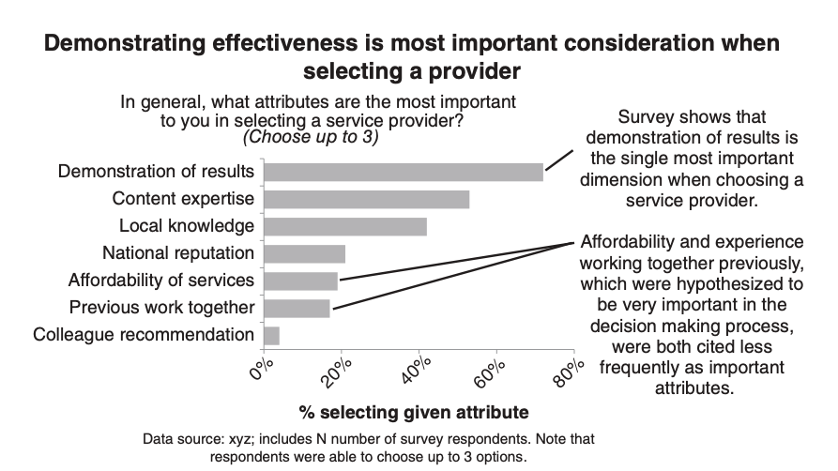
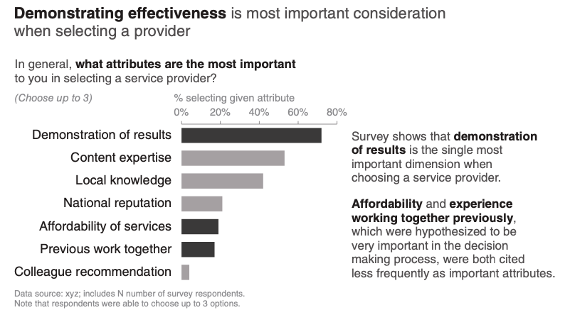
DATA VISUALIZATION
Carga (cognitiva)

Slide 30
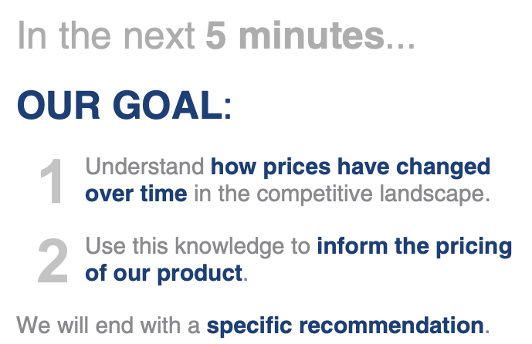
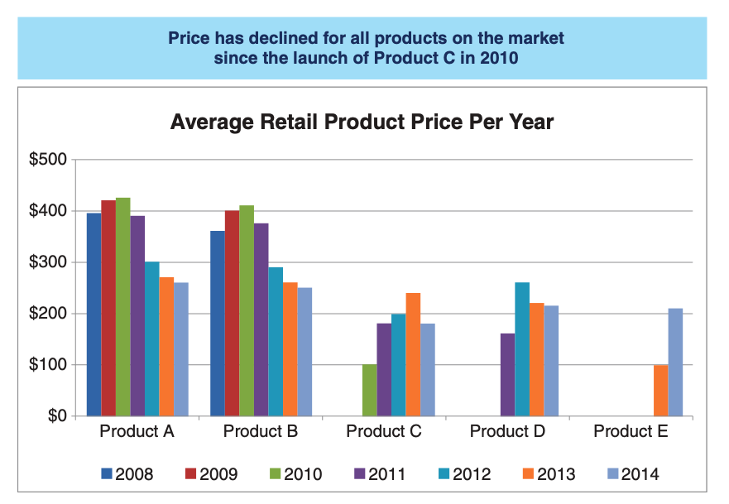
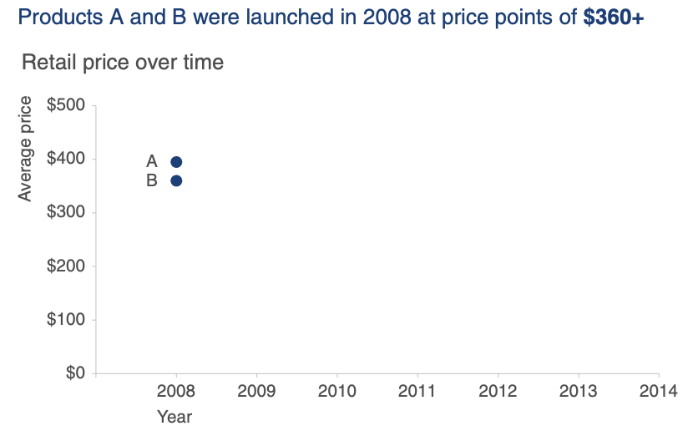
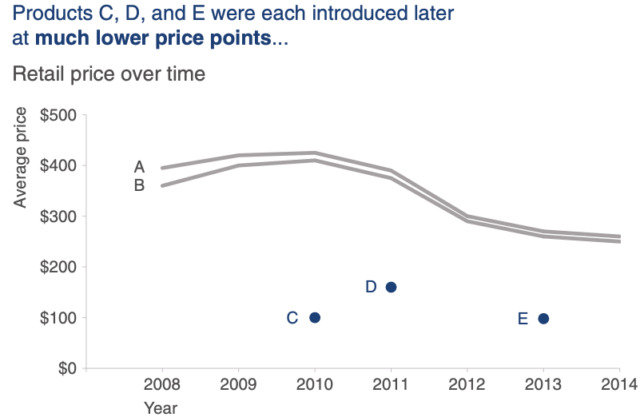
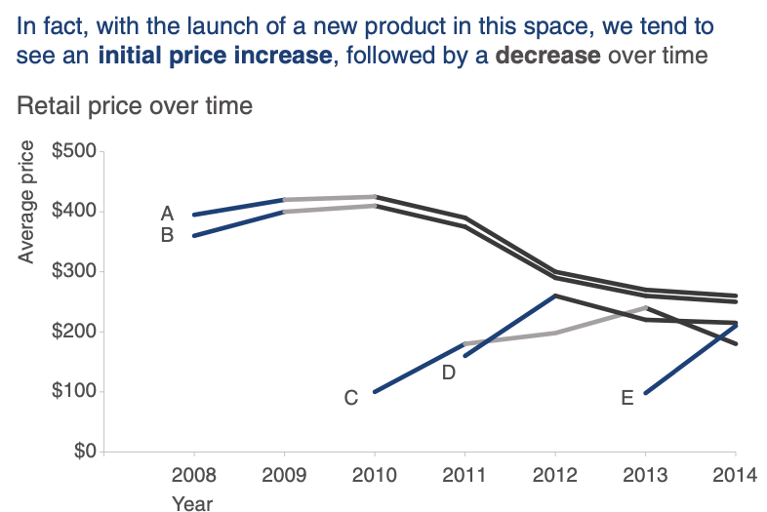
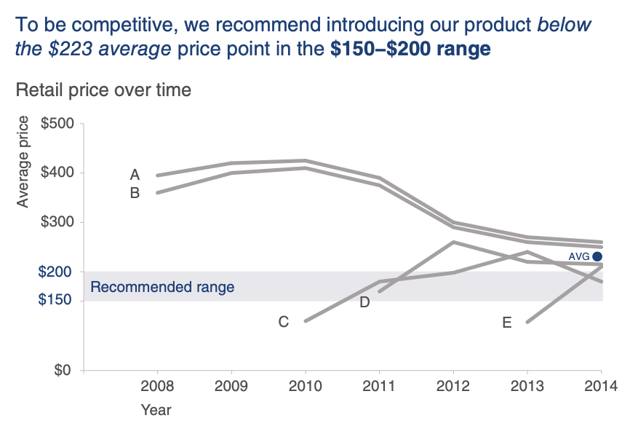
DATA VISUALIZATION

Slide 31
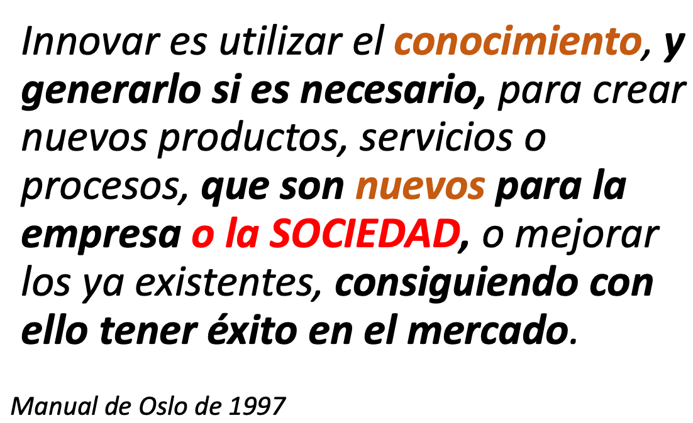
MÁS ALLÁ…
¿Más allá?
RESUELVE UN PROBLEMA O UNA NECESIDAD

Slide 32
MÁS ALLÁ…
STARTUP → es una forma de buscar un modelo rentable en entornos inestables.
AGILE → Modelos ágiles, de adaptación, cambio…
MODELOS LEAN (STARTUP) → Hipótesis :: Datos :: Contraste (pivotar)
MVP → PRODUCTO MÍNIMO VIABLE

Slide 33
¿Dónde QUEDAN los humanos en el ”ecosistema IA”?
INTUICIÓN…
Valor HACIA la sociedad
Conocimiento del negocio
Valor DESDE la sociedad
Generación científica de nuevos modelos
Rapidez / Exactitud
Generar algoritmos
NUEVOS DESAFÍOS
HUMANOS
IA
Obtención de datos relevantes
¿AZAR?

Slide 34
THANKS
DR. ARIEL CARIAGA-MARTINEZ
METHODS I
ACARIMAR@UAX.ES

Slide 35
Deep Learning: ¿Qué me voy a encontrar? (WHAT?)

Slide 36
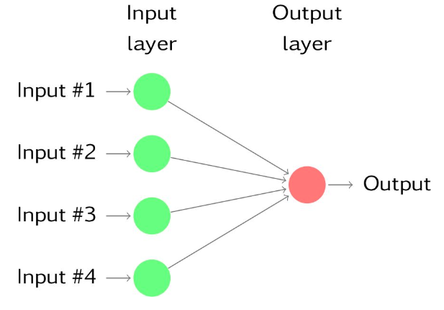



RN ¿Cómo? (HOW?) → “Automágicamente”
Un estudiante de bachillerato (¿¿grado??)
¡A ENTRENAR!
La RN “aprende” que una combinación particular de inputs genera menor error
(”peso” + “backpropagation”).

Slide 37



¿Por qué son tan buenas/”MÁGICAS” en estructuras geómetricas, ordenadas?
Exclusiva! REDES NEURONALES AL DESCUBIERTO
Matemática
Programación
Estadística
¿QUÉ TIPO DE “INPUTS” RECIBIMOS LOS HUMANOS?

Slide 38


¿Qué me voy a encontrar? (WHAT?)
DL = (parte del ML) funciones matemáticas que colaboran entre sí para generar un “output” (no son redes ni neuronas).

Slide 39


NLP
Muchos modelos de NLP se basan en “estructuras matemáticas” similares a las de ML → ES UN CAMPO CIENTÍFICO ENTERO (el primer corpus es de los 60s).
Otra posibilidad es predecir la probabilidad de letras, sílabas o palabras.

Slide 40



